Slide 1
ეროვნული ცენტრის ბათუმის ფილიალის სახიფათო ნარჩენების ინსინერაციის საწარმოს ექსპლუატაციის პირობების ცვლილება (წარმადობის გაზრდა)
სსიპ „ლ. საყვარელიძის სახელობის დაავადებათა კონტროლისა და საზოგადოებრივი ჯანმრთელობის ეროვნული ცენტრი“
სკოპინგის ანგარიშის საჯარო განხილვა

Slide 2
შესავალი
სკოპინგის ანგარიში ეხება, სსიპ - ლ. საყვარელიძის სახელობის დაავადებათა კონტროლისა და საზოგადოებრივი ჯანმრთელობის დაცვის ეროვნული ცენტრის ბათუმის ფილიალის, სახიფათო ნარჩენების (სამედიცინო ნარჩენები) ღუმელის ექსპლუატაციის პირობების ცვლილებას (წარმადობის გაზრდა).
პროექტი ითვალისწინებს, ფილიალის ტერიტორიაზე არსებული ინსინერატორის ნაცვლად, რომლის წარმადობა შეადგენს 25 კგ/სთ-ს, ახალი, მოდერნიზებული და უფრო მაღალი წარმადობის, „PYROLYTIC“ ფირმის, CP-50-A ტიპის ინსინერატორის დამონტაჟებას. საპროექტო ინსინერატორის წარმადობა იქნება 50-60 კგ/სთ.
„გარემოსდაცვითი შეფასების კოდექსის“ მე-7 მუხლის მე-13 ნაწილის გათვალისწინებით, მიღებულია გადაწყვეტილება გარემოზე ზემოქმედების შეფასების პროცედურის გავლის თაობაზე. ასეთი გადაწყვეტილება განპირობებულია იმ ფაქტით, რომ ინსინერატორის განთავსების ტერიტორია მდებარეობს ქ. ბათუმის ურბანულ ზონაში და საჭირო იქნება გარემოზე ნეგატიური ზემოქმედების რიკების დეტალური შეფასება და ანალიზი.
გზშ-ს პროცედურის პირველი ეტაპი სკოპინგის პროცედურაა და საქართველოს კანონის ,,გარემოსდაცვითი შეფასების კოდექსის’’ მე-8 მუხლის შესაბამისად მომზადდა სკოპინგის ანგარიში.
კანონის მიხედვით, სკოპინგის ანგარიშის შესწავლის საფუძველზე სამინისტრო გასცემს სკოპინგის დასკვნას, რომლითაც განისაზღვრება გზშ-ის ანგარიშის მომზადებისთვის საჭირო კვლევების, მოსაპოვებელი და შესასწავლი ინფორმაციის ჩამონათვალი. სკოპინგის დასკვნის გათვალისწინება სავალდებულოა გზშ-ის ანგარიშის მომზადებისას.
საქმიანობას ახორციელებს სსიპ - ლ. საყვარელიძის სახელობის დაავადებათა კონტროლისა და საზოგადოებრივი ჯანმრთელობის ეროვნული ცენტრი, ხოლო სკოპინგის ანგარიში მომზადებულია შპს ,,გამა კონსალტინგის’’ მიერ.

Slide 3
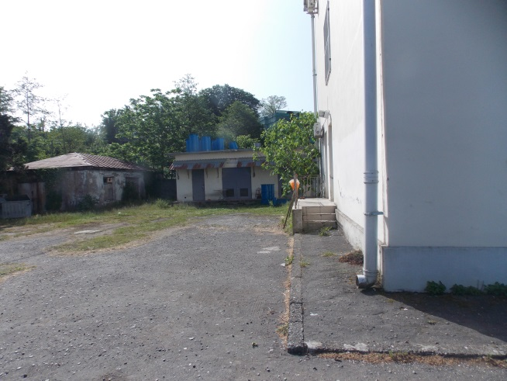
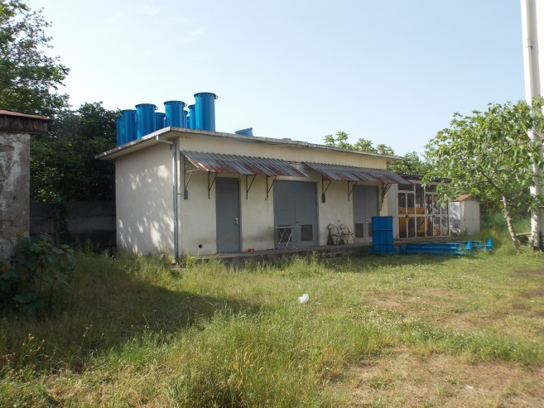
პროექტის აღწერა
პროექტით გათვალისწინებულია ბათუმის ფილიალის ტერიტორიაზე არსებული ინსინერატორის ნაცვლად, ახალი, მოდერნიზებული და უფრო მაღალი წარმადობის, „PYROLYTIC“ ფირმის, CP-50-A ტიპის ინსინერატორის დამონტაჟებას.
ეროვნული ცენტრის ბათუმის ფილიალის ტერიტორიაზე დაახლოებით 10 წელია ფუნქციონირებს „Consulteh Systems“-ის, „C-18P“ ტიპის ინსინერატორი, რომლის წარმადობაა 25 კგ/სთ. არსებული ინსინერატორი მუშაობდა დიზელის საწვავზე.
ინსინერატორის შენობა მდებარეობს ლაბორატორიის ტერიტორიაზე, ძირითადი კორპუსიდან 8-10 მ-ის დაცილებით სამხრეთ-აღმოსავლეთის მხარეს. შენობა წარმოადგენს 1-სართულიან კაპიტალურ ნაგებობას. შენობაში მოწყობილია ცალკე სათავსი ინსინერატორისათვის და გააჩნია ასევე დახმარე სათავსები. შენობაში მოწყობილია წყალგაყვანილობის და კანალიზაციის სისტემები და დამონტაჟებულია ხელსაბანი. ჩამდინარე წყლები ჩართულია ლაბორატორიის კანალიზაციის ქსელში და შემდგომ ქალაქის კოლექტორში. ინსინერატორის სათავსში შეყვანილია ელეტროენერგია და ბუნებრივი აირი.
შენობის ტექნიკური მდგომარეობა დამაკმაყოფილებელია და შესაბამისად ახალი ინსინერატორის მოწყობა სამშენებელო ან სარეკონსტრუქციო სამუშაოებთან დაკავშირებული არ იქნება. შენობის ფართობია 40 მ² (ზომებით 5 x 8x ). ინსინერატორი განკუთვნილია მხოლოდ ფილიალის ლაბორატორიის ნარჩენების გაუვნებლობისთვის, შესაბამისად ნარჩენების ტარის დამუშავება ხდება ლაბორატორიის შენობაში ამისათვის სპეციალურად გამოყოფილ სათავსოში.
ინსინერატორის არსებული შენობის ხედები

Slide 4
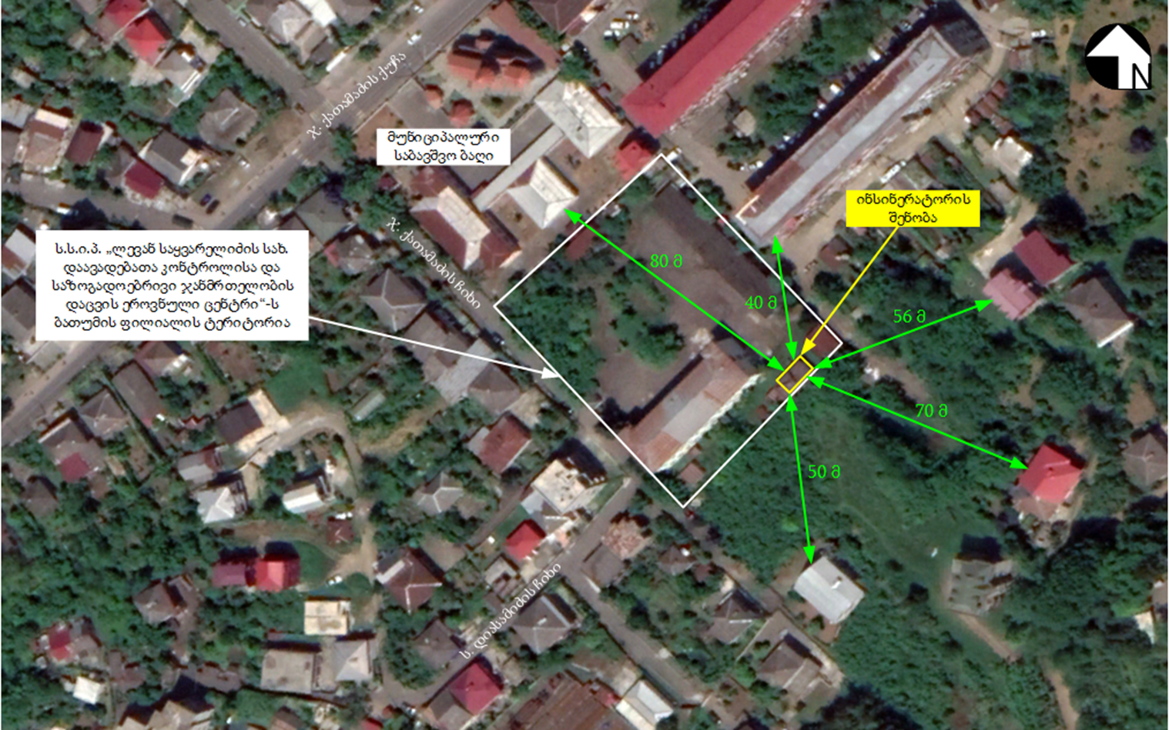
პროექტის აღწერა
ტერიტორიის სიტუაციური სქემა

Slide 5
პროექტის აღწერა
საპროექტო ინსინერატორი განკუთვნილია საავადმყოფოების, კლინიკების, ლაბორატორიების, ფარმაცევტული ინდუსტრიების მიერ წარმოქმნილი ნებისმიერი სახის აალებადი ნარჩენების და სხვა სამრეწველო ნარჩენების განადგურებისთვის. მისი სიმძლავრე შეადგენს 50-60 კგ/სთ-ს ან 480-720 კგ/დღის განმავლობაში, 8-12 სთ-იანი მუშაობის რეჟიმის პირობებში.
საპროექტო ინსინერატორში, შესაძლებელია ნარჩენების გაზიფიცირების კონტროლი. ჩატვირთვების დროს ის ხელს უშლის კვამლისა და მტვრის მნიშვნელოვანი რაოდენობით წარმოქმნას და ნარჩენების რეგულარული და იძლევა სრული წვის საშუალებას.
ევროპული რეგულაციების CE/76/2000 და CE/75/2010 შესაბამისად, წვის აირადი პროდუქტი იწვის ხელახალი წვის მეორე კამერაში, მინიმუმ 850°C ტემპერატურაზე 2 წამის განმავლობაში.
საპროექტო ინსინერატორი შექმნილია უწყვეტი კვების სისტემის შესაბამისად. უწყვეტი კვების სისტემა ხელს უშლის ღუმელის გადახურებას და დაუმწვარი ფერფლის დაგროვებას, ასევე, უზრუნველყოფს ინსინერატორის სასიცოცხლო ციკლის ხანგრძლივობას.
ინსინერატორის იმუშავებს 150 სამუშაო დღეს, დღეში 8 საათიანი გრაფიკით, წლის განმავლობაში 1200 საათის განმავლობაში.
საპროექტო CP-50-A ინსინერატორის ტექნიკური მახასიათებლები
დანიშნულება |  |  |  | CP 50
სიმძლავრე |  |  |  | 50-60 კგ/სთ
მუშაობის ხანგრძლივობა |  |  |  | 8-12 სთ/დღ
საშუალო დაბალი თბოუნარიანობა (L.C.P) |  |  |  | 3 500 კკალ/კგ
წვის კამერის მოცულობა |  |  |  | 1 200 ლ
თბოტევადობა – სითბური სიმძლავრე |  |  |  | 240 კვტ / სთ
ბუნებრივი აირის ხარჯი |  |  |  | 17.6 მ³/სთ.
ტემპერატურა (°C): | წვის ქვედა კამერაში |  |  | ⩽ 850-900°C
 | წვის ზედა კამერაში |  |  | ⩽ 1.100°C
სანთურები: | წვის დროს |  |  | 250 კვტ
 | წვის შემდეგ |  |  | 250 კვტ
ელექტრო დადგმული სიმძლავრე |  |  |  | 3 კვტ
კვამლსადენი |  | სიგანე |  | Ø 40 სმ
 |  | მინიმალური სიმაღლე |  | 18.00 მ
ჩამტვირთავი კარის ზომები |  |  |  | 70 x 70 სმ
ვენტილაცია: |  |  | მაღალი | 6 დმ³
 |  |  | დაბალი | 10 დმ³
წონა |  |  |  | 6 ტონა

Slide 6
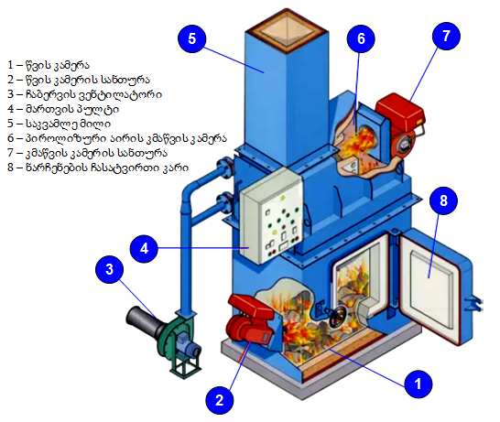
პროექტის აღწერა
საპროექტო ინსინერატორი შემადგენლობაშია:
ნარჩენების წვის კამერა:
სრულად წყალგაუმტარი კარი ნარჩენების მექანიკური ჩატვირთვისთვის;
წვის სანთურა, რომელიც გამოიყენება ნარჩენების აალებისათვის.
აირის შემდგომი წვის კამერა:
აირების წვის სანთურა;
მოწყობილობა, რომელიც იწოვს ჰაერს აირების შემდგომი წვის მიზნით;
მოწყობილობა, რომელიც იწოვს გამაგრილებელ ჰაერს ნამწვი არიებისათვის;
ნამწვი აირების საევაკუაციო გარსი.
სრული მართვის პანელი, რომელიც ავტომატურად უზრუნველყოფს სრულ ციკლს.

Slide 7
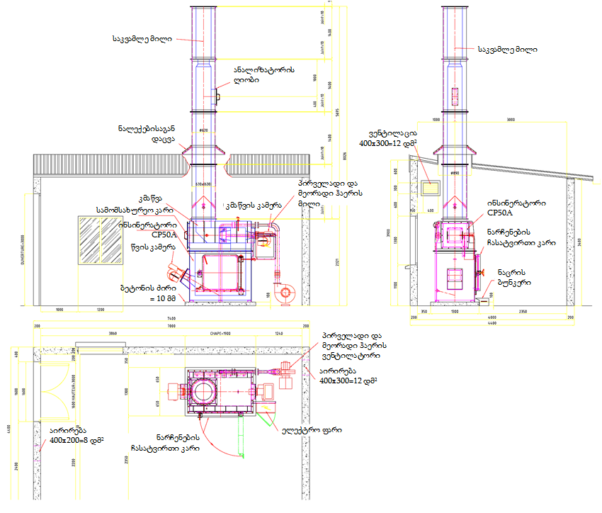
პროექტის აღწერა
CP-50-A ფირმის საპროექტო ინსინერატორი (ჭრილები და გეგმა)

Slide 8
პროექტის აღწერა
ინსინერატორის მუშაობისათვის გამოიყენება ბუნებრივი აირი. მისი მაქსიმალური ხარჯი შეადგენს 17 მ³/სთ, ინსინერატორი იმუშავებს 150 სამუშაო დღეს 8 საათის განმავლობაში, ინსინერატორის ფუნქციონირება დაგეგმილია წელიწადში დაახლოებით 1200 სთ/წელი.
საწვავის სავარაუდო მაქსიმალური ხარჯი იქნება:
17 მ³ /სთ. x 1200 სთ/წ=20 400 მ³ /წ.
ინსინერატორის ექსპლუატაციის პერიოდში მოხდება საათში დაახლოებით 50-60 კგ სამედიცინო ნარჩენის გაუნებელყოფა.
საჭიროების შემთხვევაში წელიწადში განადგურებული ნარჩენების მაქსიმალური რაოდენობა იქნება:
150 x 250 = 37 500 კგ/წელ.
ინსინერატორი მოემსახურება ბათუმის ფილიალის ლაბორატორიას, რომლის ჩვეულებრივ რეჟიმში მუშაობის პირობებში განადგურებას დაქვემდებარებული ნარჩენების რაოდენობა იქნება მნიშვნელოვნად ნაკლები. შესაბამისად ინსინერატორის მუშაობის დღეები და სამუშაო საათები იქნება ბევრად უფრო ნაკლები, მაგრამ ატმოსფერულ ჰაერში მავნე ნივთიერებათა ემისიების გაანგარიშებისათვის აღებულია მაქსიმალური მნიშვნელობები, რასაც შესაძლებელია ადგილი ქონდეს ქვეყანაში ეპიდსიტუაციის გართულების შემთხვევაში.
ლაბორატორიებში წარმოქმნილი სახიფათო ნარჩენების წვის შედეგად წარმოქმნილი ფერფლი მიეკუთვნება არა სახიფათო ნარჩენებს. ღუმელიდან ამოღებისას, ფერფლი ჯერ განთავსდება პოლიეთილენის ტომრებში, ხოლო შემდეგ, 100 ან/და 200 ლ მოცულობის, სპეციალურ, ჰერმეტულ კონტეინერებში. ნარჩენების დროებითი დასაწყობება მოხდება ინსინერატორის შენობაში სპეციალურად გამოყოფილ კუთხეში.
ფერფლის შემდეგი მართვის მიზნით, ეროვნული ცენტრი ყოველწლიურად აცხადებს ტენდერს და შესაბამისი ნებართვის მქონე, გამარჯვებული კომპანია მოახდენს ფერფლის ტერიტორიიდან გატანას.

Slide 9
ნარჩენების სახეები, რომელთა დაწვა მოხდება საპროექტო ინსინერატორში
ინსინერატორის ექსპლუატაციის ეტაპზე იგეგმება სამედიცინო დაწესებულებაში წარმოქმნილი ნარჩენების ინსინერაცია. რომელებიც „სახეობებისა და მახასიათებლების მიხედვით ნარჩენების ნუსხის განსაზღვრისა და კლასიფიკაციის შესახებ“ საქართველოს მთავრობის 2015 წლის 17 აგვისტო N426 დადგენილების შესაბამისად გაერთიანებულია შემდეგ ჯგუფებში:
06 - ნარჩენები, რომლებიც წარმოიქმნება არაორგანული ქიმიური პროცესებიდან;
07 - ნარჩენები ორგანული ქიმიური პროცესებიდან;
18 - ნარჩენები, რომლების წარმოიქმნება ადამიანის ან ცხოველის სამედიცინო მომსახურებით ან/და მასთან დაკავშირებული კვლევის შედეგად (გარდა საკვები ობიექტების ნარჩენებისა, რომლებიც არ არის წარმოდგენილი რაიმე უშუალო სამედიცინო აქტივობის შედეგად).

Slide 10
პროექტის აღწერა
ინსინერატორის ტიპის ალტერნატივები
საპროექტო „CP 50-A“-ს ფირმის ინსინერატორი შეირჩა შემდეგი უპირატესობების გათვალისწინებით:
საექსპლუატაციო პირობების სიმარტივე;
ნარჩენების ადვილი და უსაფრთხო ჩატვირთვა;
ნარჩენების ეფექტური და იაფი განადგურება;
მისი ექსპლუატაცია შეესაბამება ევროკავშირის დირექტივებს;
გამონაბოლქვის კონტროლის შესაძლებლობა;
ტექნიკური მომსახურების დაბალი ხარჯები;
საწვავის მინიმალური გამოყენება.
საპროექტო ინსინერატორის მწარმოებელი კომპანიისგან შემოთავაზებული იქნა როგორც ბუნებრივი აირის, ასევე დიზელის საწვავზე მომუშავე ინსინერატორი. თუმცა შერჩეული იქნა ბუნებრივ აირზე მომუშავე ინსინერატორი.
ბუნებრივ აირზე მომუშავე ინსინერატორი მისაღებია ატმოსფერული ემისიების მინიმიზაციის თვალსაზრისით, კერძოდ: განსხვავებით არსებული ინსინერატორისაგან, დიზელის საწვავის ნაცვლად გამოყენებული იქნება ბუნებრივი აირი, რაც დადებითად აისახება ატმოსფერულ ჰაერში მავნე ნივთიერების ემისიებზე. ასევე საჭირო არ არის დიზელის საწვავის სამარაგო რეზერვუარის ექსპლუატაცია, რაც თავის მხრივ გამორიცხავს ნავთობპროდუქტების დაღვრის რისკებს.

Slide 11
ინფორმაცია ჩასატარებელი საბაზისო/საძიებო კვლევების შესახებ
გზშ-ს ანგარიშში ასახული იქნება სკოპინგის ეტაპზე საზოგადოების ინფორმირებისა და მის მიერ წარმოდგენილი მოსაზრებებისა და შენიშვნების შეფასება, ასევე საქართველოს გარემოს დაცვის და სოფლის მეურნეობის სამინისტროს მიერ გაცემული სკოპინგის დასკვნით მოთხოვნილი ინფორმაცია. გათვალისწინებული იქნება სკოპინგის ანგარიშის საჯარო განხილვის პროცესში საზოგადოების მხრიდან გამოთქმული შენიშვნები და მოსაზრებები.
გზშ-ს ანგარიშში დამატებითი ყურადღება დაეთმობა ნარჩენების მართვის საკითხებს, ასევე წარმოდგენილი იქნება ავარიულ სიტუაციებზე რეაგირების გეგმა. თუმცა საქმიანობის ადგილმდებარეობიდან და სპეციფიკიდან გამომდინარე მასშტაბურ ავარიული სიტუაციების განვითარების რისკები არ არსებობს.
საქმიანობის შესახებ დაზუსტებული ინფორმაციის საფუძველზე განსაზღვრული იქნება მოსალოდნელი ზემოქმედებების:
ზემოქმედების გეოგრაფიული გავრცელება;
ზემოქმედების საწყისი სიდიდე;
ზემოქმედების ხანგრძლივობა;
ზემოქმედების რევერსულობა (შექცევადობა);
შერბილების ეფექტურობა;
ზემოქმედების საბოლოო რეიტინგი.
ანგარიშში საქმიანობის ეტაპების მიხედვით წარმოდგენილი იქნება პარალელურად გასატარებელი შემარბილებელი ღონისძიებების გეგმა და გარემოსდაცვითი მონიტორინგის გეგმა. მოცემული იქნება ძირითადი დასკვნები და რეკომენდაციები.
ცალკე დოკუმენტის სახით მომზადდება და სამინისტროს შესათანხმებლად წარედგინება შესაბამისი ჰაერდაცვითი დოკუმენტაცია.

Slide 12
გარემოზე ზემოქმედების შეფასება
დაგეგმილი პროექტის განხორციელების შედეგად, მოსალოდნელია გარკვეული ზემოქმედება გარემოზე.
საქმიანობის სპეციფიკიდან და გარემოს ფონური მდგომარეობიდან გამომდინარე, გზშ-ს პროცესში განსაკუთრებული ყურადღება მიექცევა გარემოს შემდეგ რეცეპტორებს:
ატმოსფერული ჰაერის მავნე ნივთიერებებით დაბინძურება;
ხმაურის გავრცელება;
ზემოქმედება გრუნტის და გრუნტის წყლების ხარისხზე. ჩამდინარე წყლების წარმოქმნა;
ზემოქმედება ბიოლოგიურ გარემოზე;
ნარჩენების მართვა და მასთან დაკავშირებული რისკები;
ზემოქმედება ადამიანის ჯანმრთელობასა და უსაფრთხოებასთან დაკავშირებული რისკები.

Slide 13
ზემოქმედება ატმოსფერული ჰაერის ხარისხზე
აღსანიშნავია, რომ ახალი ინსინერატორის მოწყობისთვის რაიმე სახის სამშენებლო, მიწის ან შედუღების სამუშაოები დაგეგმილი არ არის, ახალი ინსინერატორი შემოტანილი იქნება ტერიტორიაზე და დამონტაჟდება არსებული ინსინერატორის სათავსში, შესაბამისად ახალი ინსინერატორის მოწყობის ეტაპზე, ატმოსფერულ ჰაერში მავნე ნივთიერებათა ემისიების გავრცელებას ადგილი არ ექნება.
რაც შეეხება ექსპლუატაციის ფაზას, შეიძლება ითქვას, რომ წვის დანადგარის გაზრდილი წარმადობა ზოგადად განაპირობებს ატმოსფერული ემისიების ზრდას. მაგრამ გამომდინარე იქედან, რომ ახალი დანადგარისათვის საწვავად გამოყენებული იქნება ბუნებრივი აირი, არსებულ ინსინერატორთან შედარებით, ატმოსფერული ჰაერის ხარისხზე ზემოქმედების მნიშნელოვან ზრდას ადგილი არ ექნება. ამასთანავე ახალად დასამონტაჟებელი ინსინერატორის გაუმჯობესებული ტექნიკური მახასიათებლები უზრუნველყოფს ნარჩენების სრულყოფილ წვას და მცირდება გაფრქვეული მავნე ნივთიერებების რაოდენობები.
წინასწარი გაანგარიშების შედეგების მიხედვით შეიძლება ითქვას, რომ ახალი ინსინერატორის ექსპლუატაციის პროცესში, ატმოსფერულ ჰაერში მავნე ნივთიერებათა ზენორმატიული გაფრქვევას ადგილი არ ექნება. აღსანიშნავია, რომ გაანგარიშება შესრულებულია ინსინერატორის მაქსიმალური საპროექტო წარმადობის (60 კგ/სთ) და დღეში 480 კგ ნარჩენის გადამუშავების პირობებში, ფაქტიურად კი, გადამუშავდება 250 კგ-ს დღეში.

Slide 14
ზემოქმედება ატმოსფერული ჰაერის ხარისხზე
მავნე ნივთიერებათა გაბნევის ანგარიშის მიღებული შედეგები
მავნე ნივთიერების |  | მავნე ნივთიერებათა ზღვრულად დასაშვები კონცენტრაციის წილი ობიექტიდან
კოდი | დასახელება | უახლოესი საცხოვრებელი ზონის | 500 მ რადიუსის საზღვარზე
1 | 2 | 3 | 4
0133 | კადმიუმი | 0.02 | 1.80E-03
0183 | ვერცხლისწყალი | 0.28 | 0.03
0184 | ტყვია | 0.56 | 0.06
0301 | აზოტის დიოქსიდი | 0.41 | 0.21
0337 | ნახშირბადის ოქსიდი | 0.39 | 0.38
2902 | შეწონილი ნაწილაკები | 0.57 | 0.51
6030 | ჯამური ზემოქმედების ჯგუფი დარიშხანის ანჰიდრიდი და ტყვიის აცეტატი | 0.56 | 0.07

Slide 15
ხმაურის გავრცელება
ახალი ინსინერატორის დამონტაჟება მოხება არსებულ შენობაში, არსებული ინსინერატორის სათავსში და რაიმე სამშენებლო სამუშაოების შესრულება საჭირო არ იქნება. შესაბამისად ამასთან დაკავშირებით ხმაურის გავრცელება მოსალოდნელი არ არის. არც დანადგარის სამონტაჟო სამუშაოები არ იქნება დაკავშირებული ხმაურის გავრცელებასთან, რადგან მონტაჟი ითვალისწინებს ინსინერატორის დანადგარის სათავსში განთავსებას და საკვამლე მილის მზა კონსტრუქციების აწყობას.
გამომდინარე აღნიშნულიდან, ინსინერატორის მოწყობის ეტაპზე ხმაურის გავრცელებასთან დაკავშირებულ ზემოქმედებას ადგილი არ ექნება.
ინსინერატორის ექსპლუატაციის პროცესში ხმაურის გავრცელების წყაროებია ელექტროძრავის და ჰაერის ვენტილატორის მუშაობა, მაგრამ გამომდინარე იქედან, რომ დანადგარი განთავსებული იქნება ბლოკით ნაშენი შენობის დახურულ სივრცეში, მიმდებარე ტერიტორიაზე ხმაურის ზენორმატიული გავრცელების რისკი მინიმალურია.

Slide 16
ზემოქმედება გარემოს სხვა რეცეპტორებზე
გამომდინარე იქედან, რომ ინსინერატორის განთავსება მოხდება არსებულ შენობაში და დაგეგმილი საქმიანობა რაიმე სამშენებლო საქმიანობებთან დაკავშირებული არ იქნება, გეოლოგიურ გარემოზე ნეგატიური ზემოქმედების რისკებთან დაკავშირებული არ იქნება.
ნარჩენების ინსინერაციის პროცესი წყლის გამოყენებას არ საჭიროებს შესაბამისად საწარმოო ჩამდინარე წყლების წარმოქმნა მოსალოდნელი არ არის, ხოლო შენობაში არსებული ერთადერთი სველი წერტილის (ხელსაბანი) წყალი ჩართულია ქალაქის საკანალიზაციო ქსელში. შესაბამისად წყლის გარემოზე ზემოქმედების რისკი პრაქტიკულად არ არსებობს.
ინსინერატორის შენობა მდებარეობს ქალაქის ურბანულ ზონაში, სადაც მცენარეთა და ცხოველთა ველური ბუნების სახოებების საარსებო გარემო პრაქტიკულად არ არსებობს. შენობის მიმდებარე ტერიტორიაზე წარმოდგენილია მხოლოდ ხელოვნურად გაშენებული ხე მცენარეების რამდენიმე ეგზემპლიარი. თუ გავითვალისწინებთ, რომ დაგეგმილი საქმიანობა სამშენებელო სამუშაოების წარმოებას არ ითვალისწინებს, ბიოლოგიურ გარემოზე ნეგატიური ზემოქმედების რისკი პრაქტიკულად არ არსებობს.

Slide 17
გმადლობთ ყურადღებისთვის!
შპს „გამა კონსალტინგი“
0192 თბილისი, გურამიშვილის გამზ. 19^{დ}
ტელ: +(995 32) 261 44 34 ; 260 15 27;
E-mail: j.akhvlediani@gamma.ge
www.facebook.com/gammaconsultingGeorgia

